Slide 1
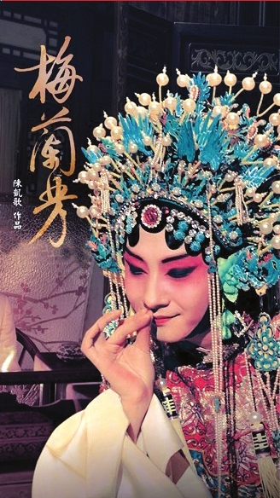
点击
图片
播放
京剧
《贵妃醉
酒》
同学们，你们有自己的偶像吗？这节课我们来认识二十世纪无数中国人的偶像——梅兰芳。感受京剧大师梅兰芳的爱国情怀，领略他令人感动的一幕幕往事。

Slide 2
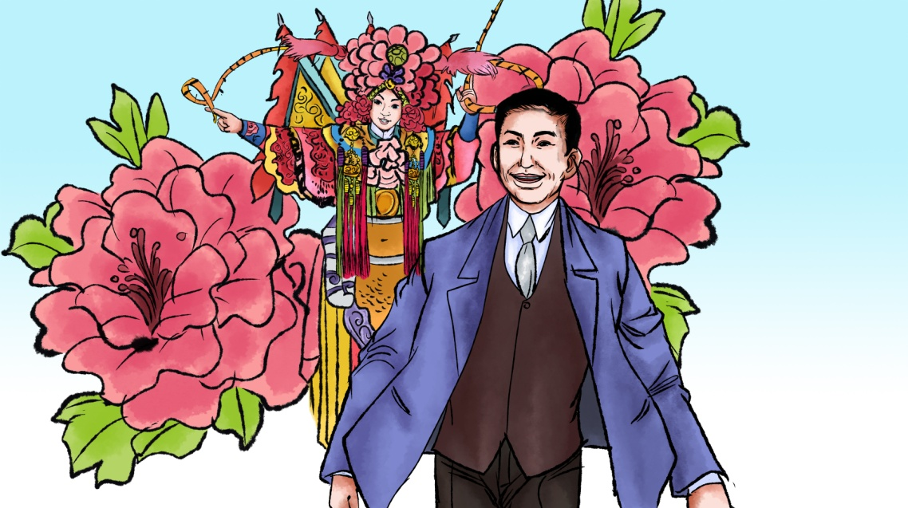
人教版 语文 四年级 上册
23 梅兰芳蓄须

Slide 3
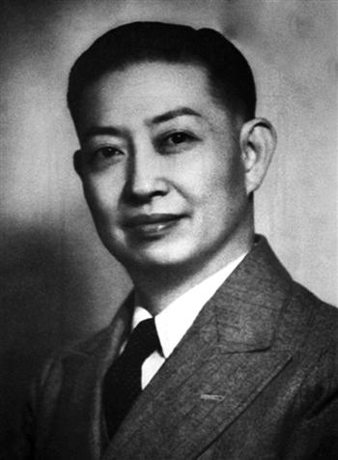
梅兰芳（1894-1961）生于北京，原籍江苏泰州。梅兰芳虽出身梨园世家，但演戏天资并不见佳，但他并不消沉，付出了多出别人数倍的精力，千方百计地扬长避短，终成一代名家。梅兰芳是京剧界当之无愧的代表人物，演戏之外，他则是一个满腔热枕的爱国者。

Slide 4



朗读课文 扫清障碍
xù
pò
我会认
蓄须
被迫
jiū chán
yāo
纠 缠
邀请

Slide 5
rǎo
jù
qiān dìng
打扰
拒绝
签 订
nìng
yào
wàng
宁可
要求
狂妄

Slide 6
多音字
nìng
宁
他宁可卖房度日，也决不在日本侵略者的统治下登台演出。
níng
小镇上的人们一直过着安宁的日子。

Slide 7
一次，日本侵略军要庆祝“大东
亚圣战”，要求他必须上台演出。
yāo
要
yào
但是，拒绝演出总得要想出个办法啊。

Slide 8
识字方法
加一加：艹+畜=蓄
西+女=要
换一换：激 邀
距 拒
忘 妄

Slide 9


识字游戏
登台演戏
蓄须
拒绝
签订
纠缠
妄想

Slide 10
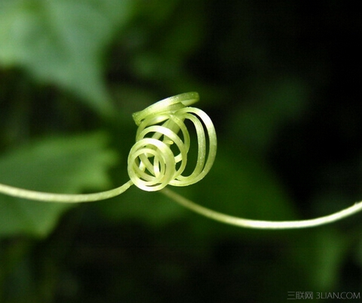
词语解释
纠缠：指相互缠绕或遭人烦扰不休。本文是说梅兰芳被日本人不断烦扰。
我很庆幸能摆脱他的纠缠。

Slide 11
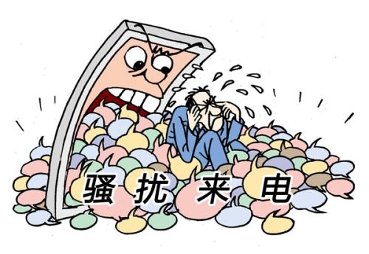
骚扰：意指扰乱他人，使之不得安宁。文中是说日本侵略者总是逼迫梅兰芳演戏。
最近爸爸总是接到骚扰电话，这让他很烦恼。
斩钉截铁：形容说话或行动坚决果断，毫不犹豫。
他说话办事斩钉截铁，从不拖泥带水。

Slide 12

互动课堂
自由朗读课文，思考：课文主要写了谁的什么事？
课文写了抗日战争时期，梅兰芳先生一再拒绝日本人邀请，不登台演戏的事。

Slide 13
默读课文，你可以用一句话概括出每一段所表达的意思吗？
第一段：梅兰芳先生有几年时间是留着胡须的。
第二段：抗日战争中，梅兰芳先生怀揣着希望藏身租界，不再登台演戏。

Slide 14
第三段：香港沦陷，日军军官强迫梅兰芳先生登台，先生蓄须表明自己对日军的抗议。
第四段：生活窘迫，先生宁愿卖房也不愿接受日军的邀请进行演出。
第五段：日军庆祝“大东亚圣战”，逼迫先生演出，先生宁死不屈。

Slide 15
第六、七段：为了不为日军表演，先生请朋友帮忙，注射药物躲避日军的“邀请”，差点丧命。
第八段：抗战胜利，先生再次演出。
第九段：先生的表演艺术令人喜爱，爱国情怀令人敬佩。

Slide 16


互动课堂
自由朗读第1自然段：
看看梅兰芳先生是谁？他是做什么的？

Slide 17
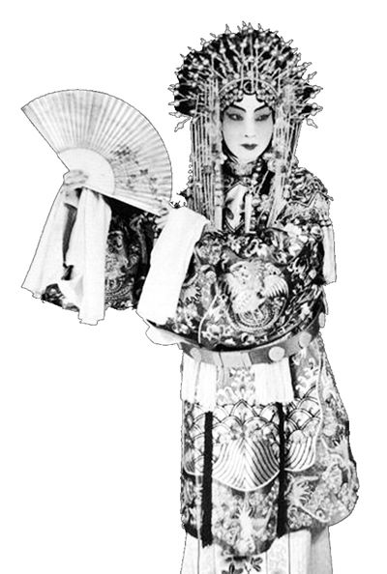
梅兰芳先生是闻名世界的京剧表演艺术家。他在舞台上唱旦角，为了演出的需要，他总是把胡须剃得干干净净的。
指戏曲中的女性形象

Slide 18
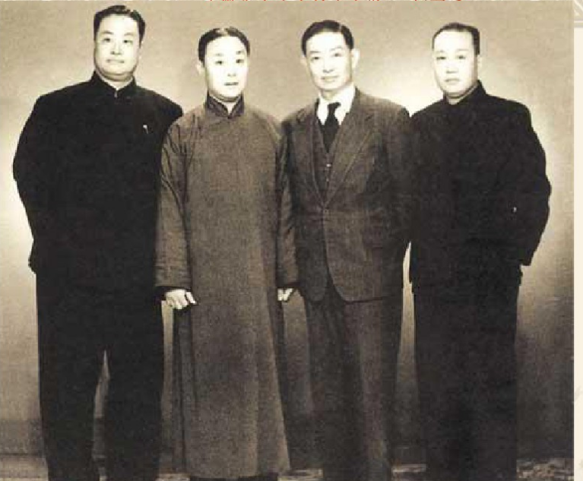
四大名旦合影
程研秋 尚小云 梅兰芳 荀慧生

Slide 19
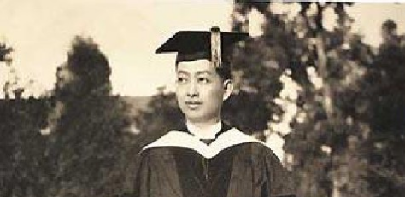
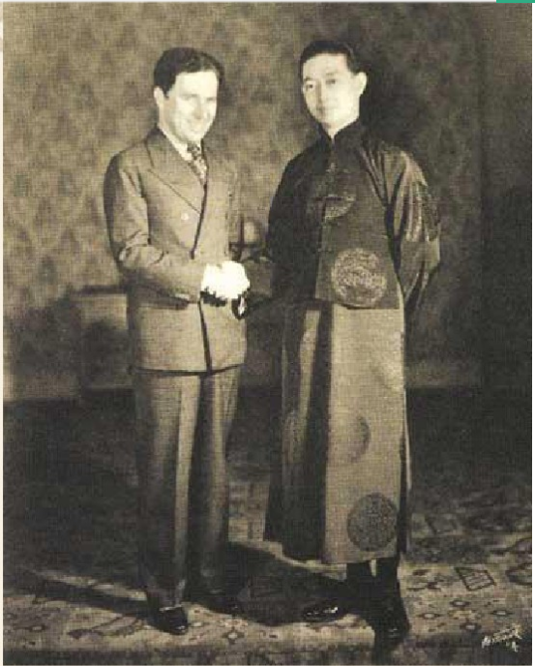
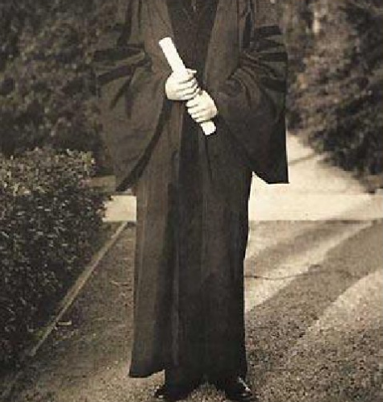
与电影大师卓别林合影
在美国获博士学位

Slide 20
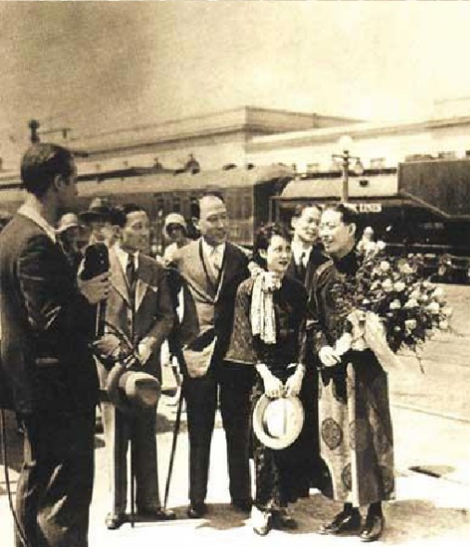
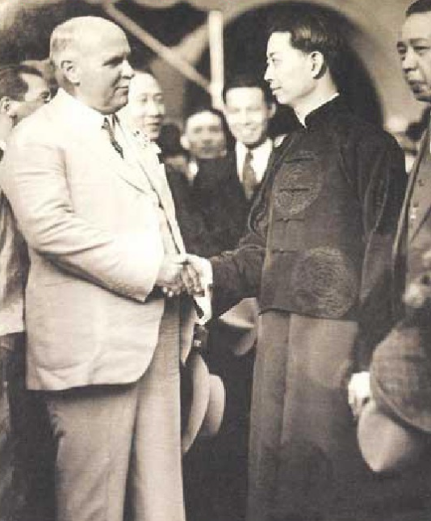
受到旧金山市市长欢迎
在美国受欢迎

Slide 21
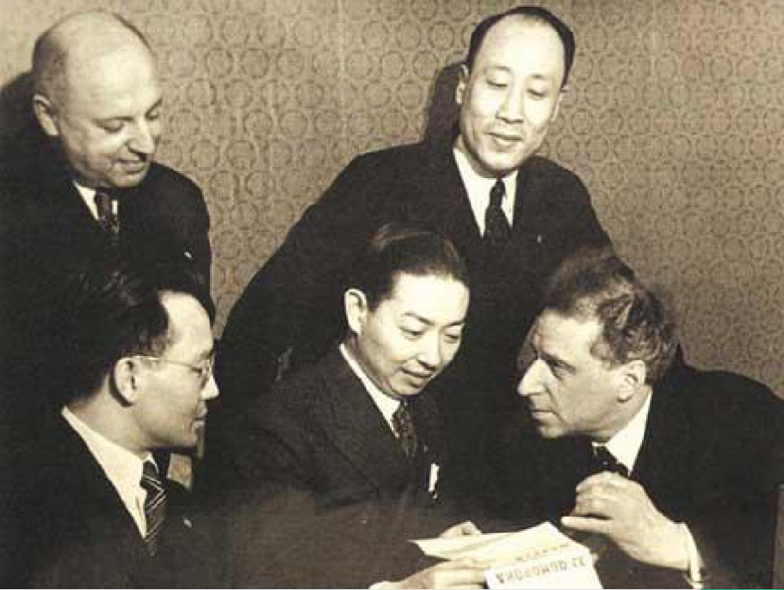
与苏联戏剧家交谈

Slide 22
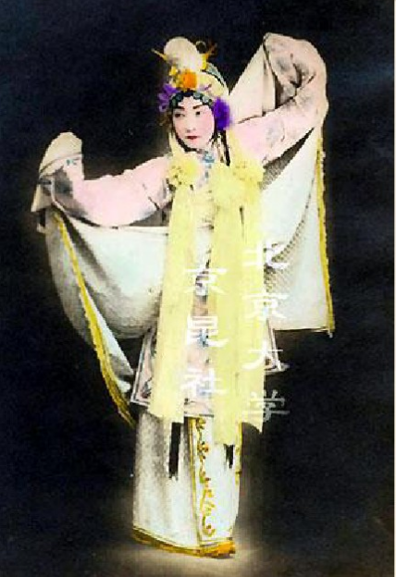
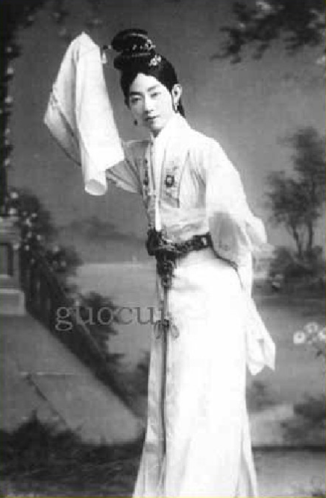
在《白蛇传》中饰演白素贞
在《嫦娥奔月》中饰演嫦娥

Slide 23
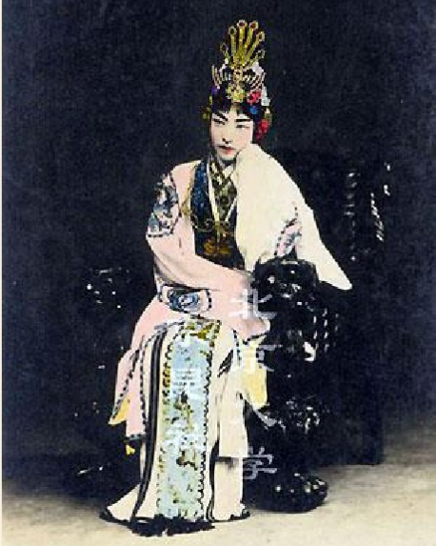
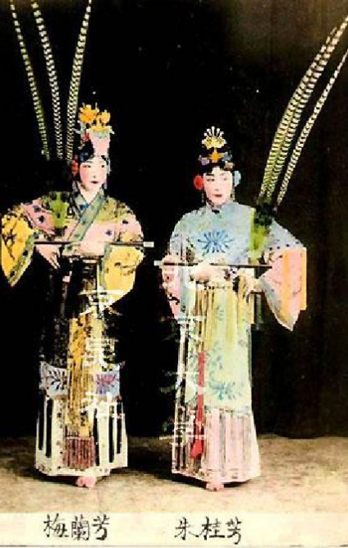
在《俊袭人》中饰演袭人
在《洛神》中饰演宓妃

Slide 24
读一读2-7自然段，思考梅兰芳先生为什么不再登台表演？找出为了不表演，他都做过哪些事。
避港拒演
蓄须拒演
卖房拒演
自伤拒演

Slide 25
避港拒演
1937年，日军占领上海，梅兰芳被迫藏身租界，以躲避日本人的纠缠。1938年底，有人邀请他去香港演戏。演出结束后，梅兰芳在香港住了下来，深居简出，不再登台。

Slide 26
默读第2自然段，找出可以体现梅兰芳先生热爱表演、热爱舞台的句子。

Slide 27
对于一个视舞台为生命、视艺术为生命的人来说，不能演出，不能创作，无异于虚度生命。到了深夜，梅兰芳关紧门窗，拉上特制的厚窗帘，才能在寓所悄悄地细声吟唱，这对于他来说已经很知足了。

Slide 28
通过这些话，我们完全可以想象，让梅兰芳先生不演出，他得有多痛苦。可既然这么痛苦，他为什么还要故意蓄须，让自己不能演出呢？
因为他是一位爱国者，他不想给侵略者演出。尽管他视艺术为生命，但在民族存亡关头，他毫不犹豫地将艺术让位于民族气节。

Slide 29
蓄须拒演
默读第3自然段，说一说：梅兰芳是在什么情况下蓄须的？

Slide 30
香港沦陷，日本驻港司令官亲自出马，多次逼迫梅兰芳演戏。……他难以抵抗来自侵略者随时随地的骚扰，拒绝的借口都用尽了，梅兰芳最后只能蓄须明志。

Slide 31
卖房拒演
长期不演戏，没有了经济来源，又要养家，梅兰芳准备卖掉北京的房子。……无论戏园子老板开出的条件多么优厚，梅兰芳都拒绝了。他宁可卖房度日，也决不在日本侵略者的统治下登台演出。

Slide 32

用“无论……都……”“宁可……也不……”写句子。
无论 都 。
刮风还是下雨，他
准时到校上课
宁可 也不 。
他
饿着肚子，
吃垃圾食品

Slide 33
自伤拒演
梅兰芳找到一位当医生的好朋友，说明了自己的危险处境，请朋友设法让他生一场“大病”……给他打了伤寒预防针，人打了这种针就会连日发高烧。

Slide 34
军医用手摸了摸梅兰芳的额头，滚烫滚烫的，看不出破绽，只好认定梅兰芳得了重病，不能登台演出了。日本侵略者的妄想最终没有实现，梅兰芳为此差点儿丢了性命。

Slide 35
说一说：梅兰芳经历了哪些危险和困难？
要面对日本侵略者的骚扰和迫害
没有经济来源，生活无法维持
设法生病，忍受身体痛苦，险些丧命

Slide 36
默读最后两个自然段，说一说：你从梅兰芳先生身上体会到了什么？

Slide 37
当抗日战争取得胜利的消息传来时，梅兰芳当即剃了胡须，高兴地向大家宣布：“胜利了，我该登台演出了！”
高超的表演艺术
喜爱 敬佩
梅兰芳
高尚的民族气节

Slide 38

结构梳理
民族气节
国家利益高于一切
避港拒演
蓄须拒演
梅兰芳
卖房拒演
自伤拒演

Slide 39

主题概括
课文主要写了抗日战争时期，梅兰芳先生一再拒绝日本人邀请，不登台演戏的事，赞扬了梅兰芳 。他爱戏曲艺术，更爱中华民族，他视民族存亡、国家利益高于一切。
高尚的民族气节

Slide 40

拓展延伸
茫茫青史，为了爱国而摔破饭碗的“优伶（líng）”，有几人欤（yú）？
——著名画家丰子恺
这句话是画家丰子恺对梅兰芳的赞扬。意思是，那么多史书中记载爱国而退出自己谋生、自己喜爱的戏曲的演员，有几个人呢？

Slide 41
人生自古谁无死，留取丹心照汗青。
——宋·文天祥《过零丁洋》
商女不知亡国恨，隔江犹唱后庭花。
—— 唐·杜牧《泊秦淮》

Slide 42
课堂演练
一、给加点字注音。
xù
nìng
蓄须（ ） 宁可（ ）
要挟（ ）
yāo

Slide 43
二、在括号里填上合适的关联词语，并用关联词语再写一个句子。
无论
（ ）条件多么优厚，梅兰芳全（ ）拒绝了。
都
无论刮风还是下雨，我都准时到校。

Slide 44
三、大家为什么愿意站着看，仅仅是因为梅先生演得好吗？用原文的话回答。
作为艺术家，梅兰芳先生高超的表演艺术让人喜爱，他的民族气节更令人敬佩。

